Slide 1
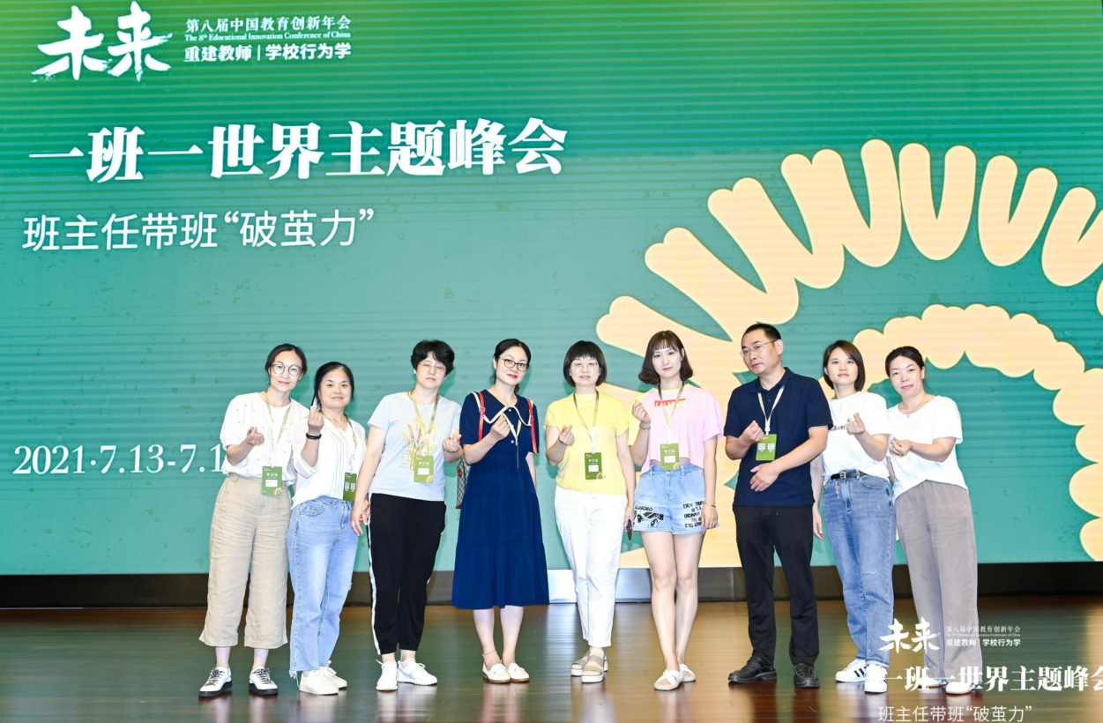
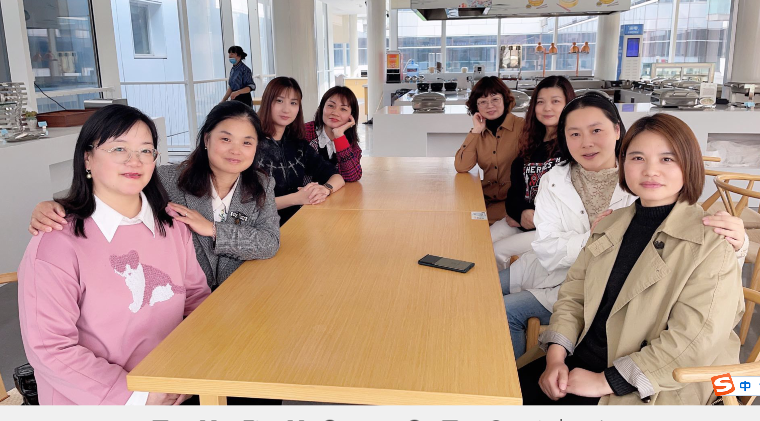
谋定后动出成果
知行融通促成长
2022年3月15日
陈亚兰特级班主任成长营第二十四次活动

Slide 2
直面“双减”，
同心逐梦寻突破
2022年3月15日
陈亚兰特级班主任成长营2022年发展计划

Slide 3
目录
01
发展背景
02
工作起点
03
工作目标
04
发展策略

Slide 4
发展背景
壹

Slide 5
双减
教育部重点工作
区域工作
双减背景下学生成长和家庭教育的实际需求呼唤班主任对原有工作模式进行突破
要在深化基础教育综合改革上有突破，在推进家校社协同育人上有突破，要积极开展家校沟通，全力做好学生工作。
基教处德育工作的系统性和长程性要求班主任对散点式的繁琐状态有突破

Slide 6
工作起点
贰

Slide 7
多元辐射，磨砺新自我
曲径通幽，寻找新领域
砥砺奋进，迈上新台阶

Slide 8
工作目标
叁

Slide 9
通过主题研究、专家引领、同伴互助助力全体成员在名班主任称号上有晋升。
01
夯实理论学习与实践，形成每位成员特有的带班方略，凸显个性化探索，并形成一定影响力。
02
依托课题进行实践探究，力争顺利结题，并以“双减背景下小学生自驱型成长策略”为主题面向区市开展一次成果展示活动，出版一本专著。
03

Slide 10
具体策略
四

Slide 11

科学制定个人成长规划和班级建设计划
1.以计划为纲领，制定成长路径。
推进小组共研互学制
共同研讨即将出版的专著的目录
读文件精神
阅专题文章
2.以专题为重点，借鉴他山之石。
行动策略
看专题论坛
加强区域间成长营、工作坊交流
看专题论坛
建设新型岗位，提升学生领导力。
3.以课题为依托，抱团实践。
激发内驱力，建设班级“和”文化
建设班本课程，激发自主学习力。
4.以成果为目标，勤于笔耕。
（1）勤于笔耕。
（2）勇于展示。
（3）乐于奉献。

Slide 12
时间 | 主题 | 邀请专家
3月 | 成长营计划交流及专著目录初定 | 袁文娟
4月 | 建设新型岗位，提升学生领导力（项目组展示） | 袁文娟
5月 | 激发内驱力，建设班级“和”文化（项目组展示） | 董雪梅
6月 | 建设班本课程，激发自主学习力。(项目组展示） | 王怀玉
7月 | 论坛学习
8月 | 区内成长营培训
9月 | 建设新型岗位，提升学生领导力（区域交流） | 李家成
10月 | 激发内驱力，建设班级“和”文化（区域交流） | 待定
11月 | 建设班本课程，激发自主学习力。（区域交流） | 待定
12月 | 成果汇报暨成长营结营仪式

Slide 13
形成系统型思维
减重30斤，是一个目标，保持标准体重，是一个系统； 每天走一万步，是一个目标，每天坚持运动是一个系统； 每天练字一小时，是一个目标，成为一个书法爱好者，是一个系统； 每天写一篇教育随笔，是一个目标，成为一个好老师，是一个系统。

